Slide 1




PROJETO
ESCUDO ROSA
Grupo 3

Slide 2
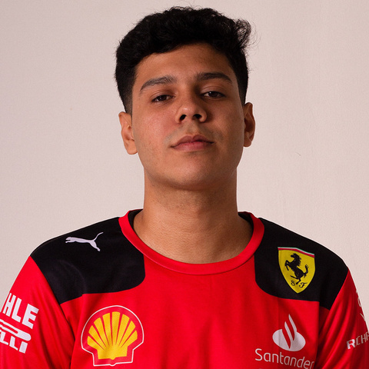

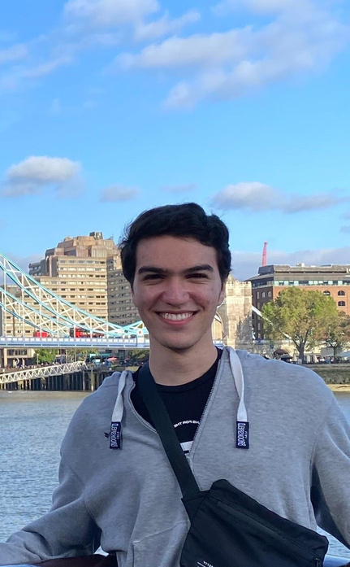
Guilherme Caio
Gerente de Projeto
Leticia Alburqueque
Product Owner
Ayrton Guimarães
EQUIPE

Slide 3
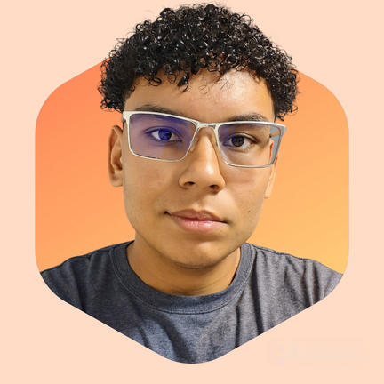
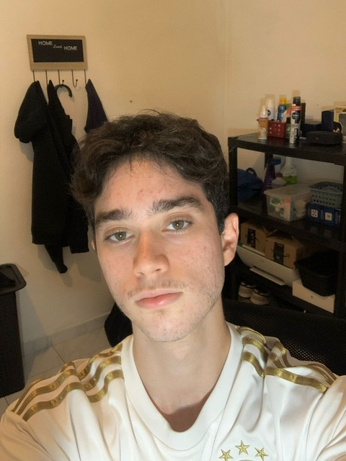
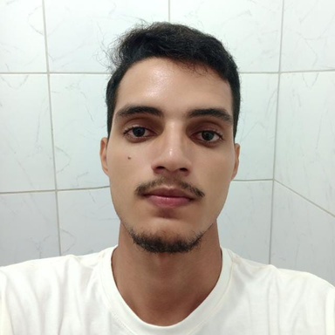
Lucas Luis de Souza
João Nolasco
Mateus da Silva
EQUIPE

Slide 4
01.
PROBLEMÁTICA
02.
CONTEXTO
03.
PROCESSO ATUAL E PROBLEMAS
04.
SOLUÇÃO
SUMÁRIO

Slide 5
05.
METODOLOGIA
06.
RESULTADOS ESPERADOS
SUMÁRIO

Slide 6


QUAL A NOSSA PROBLEMÁTICA?

Slide 7
ACESSO DAS MULHERES AOS SISTEMAS INFORMATIZADOS PARA DENUNCIAR CASOS DE VIOLÊNCIA

Slide 8
O problema gira em torno do acesso inadequado das mulheres aos sistemas informatizados para denunciar casos de violência.
PROBLEMÁTICA
APRESENTADA
PELA
PREFEITURA DO RECIFE
CONTEXTO

Slide 9
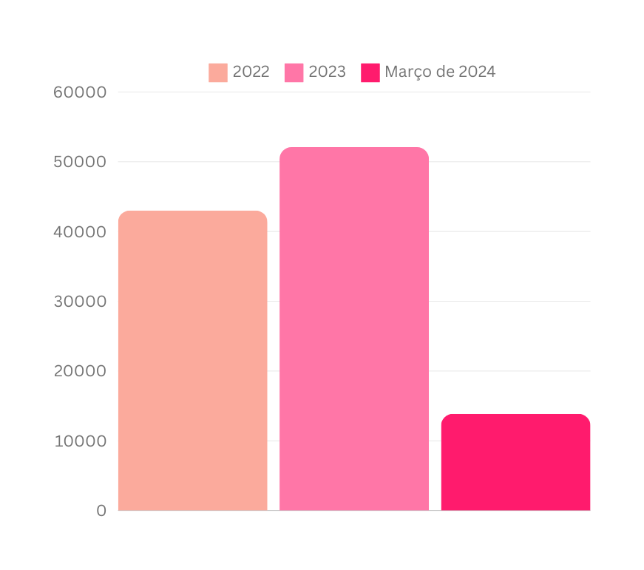
DADOS DE PESQUISAS
2022
17,4%.
Dados disponibilizados
pelo Diário de Pernambuco
de aumento de 2022 para 2023
2023
157 CASOS
Dados disponibilizados
pelo Diário de Pernambuco
De média diária
notificados
MARÇO 2024
ESTIMATIVA
Dados disponobilizados pela CBN Recife
Muitos casos não denunciados

Slide 10

PROCESSO ATUAL E PROBLEMAS

Slide 11
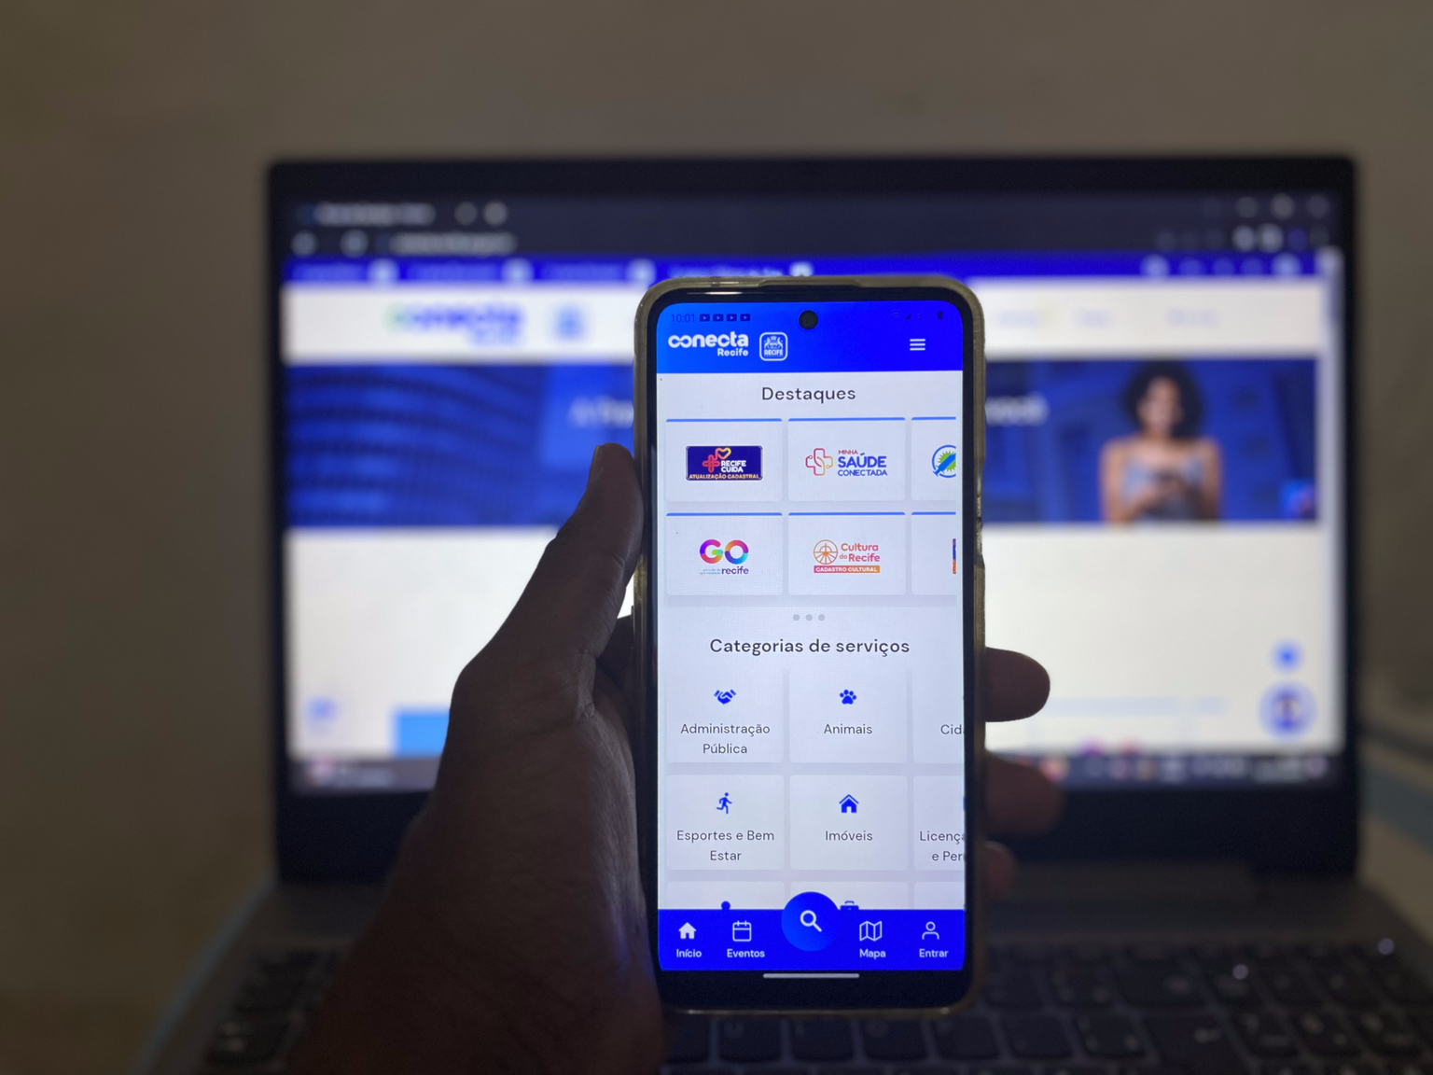
PROCESSO ATUAL
Atualmente, o aplicativo Conecta Recife não oferece uma solução totalmente digital acessível para pessoas analfabetas, sejam elas literárias ou digitais, que possa auxiliar mulheres vítimas de violência.

Slide 12
01.
FALTA DE INFORMAÇÃO
02.
FALTA DE PRIVACIDADE
03.
DESCONHECIMENTO DOS DIREITOS
04.
MEDO DE REPRESÁLIAS
05.
GRANDE BUROCRACIA
PROBLEMAS

Slide 13
QUAL A SOLUÇÃO?

Slide 14

Nossa Solução
Pensamos na criação de um app chamado Escudo Rosa que seria uma plataforma inovadora dedicada a auxiliar mulheres em situação de vulnerabilidade e analfabetismo a denunciarem casos de violência de maneira segura e eficiente.

Slide 15

FUNCIONALIDADES
BOTÃO
MENU
DE EMERGÊNCIA
ILUSTRADO
Botão dedicado para emergências em tempo real
Menu didático e ilustrado pensado para pessoas analfabetas
MENOR
GARANTIA
BUROCRACIA
DO ANONIMATO
Automatização de processos de denúncia pelo próprio app
Com a automatização dos processos, garantimos o anonimato e privacidade

Slide 16
METODOLOGIA

Slide 17
COMO VAI SER FEITO?
KANBAN NO JIRA
ENCONTROS SEMANAIS
Mapeamento de Atividades
Encontros 2 vezes por semana
REPORT PARA O CLIENTE
Encontros com o cliente de 15 em 15 dias

Slide 18
RESULTADOS
ESPERADOS

Slide 19

O QUE ESPERAMOS
Transformar a maneira como mulheres em situação de vulnerabilidade e analfabetismo denunciam casos de violência, proporcionando uma plataforma segura, acessível e eficiente.

Slide 20
MUITO OBRIGADO
Alguma dúvida?

